Slide 1
Рассыпался горох по сто дорог, никто его не соберет: ни царь, ни царица, ни красна девица, ни бела рыбица.

Slide 2
Ты без него не сможешь жить
Ни есть, ни пить, ни говорить.
И даже, честно говоря,
Разжечь не сможешь ты огня.

Slide 3
Воздушная одежда Земли - атмосфера

Slide 4

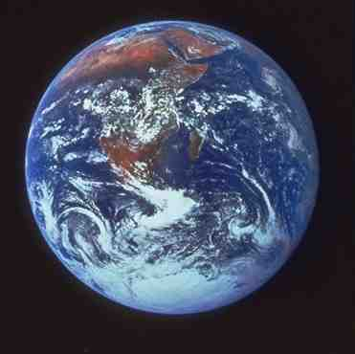
АТМОСФЕРА
- воздушная оболочка Земли.
- воздушная оболочка Земли.

Slide 5

Свойства воздуха
прозрачен
бесцветен
без запаха
не имеет вкуса
занимает весь
предоставленный
объём

Slide 6
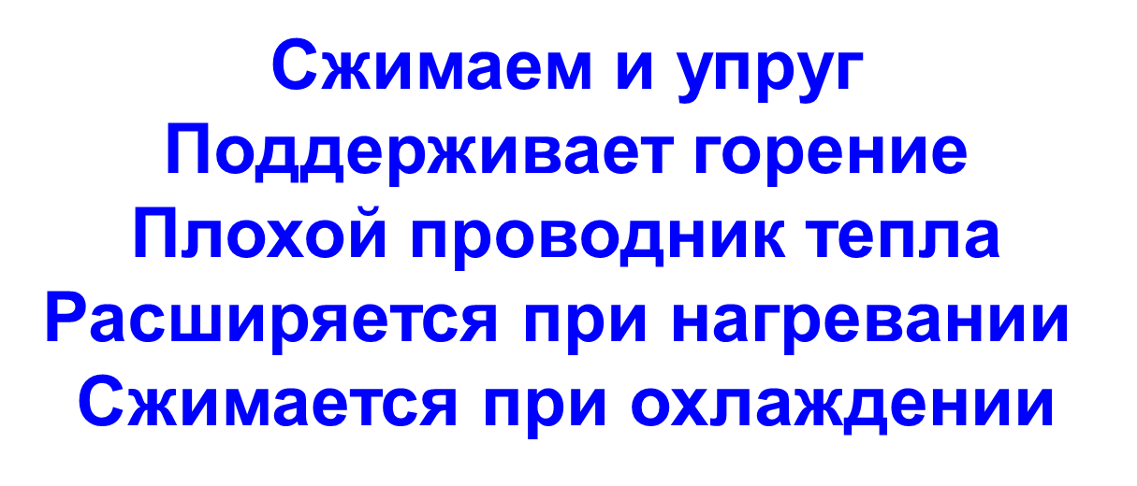


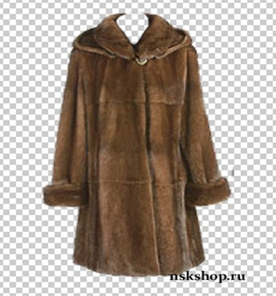
Свойства воздуха

Slide 7
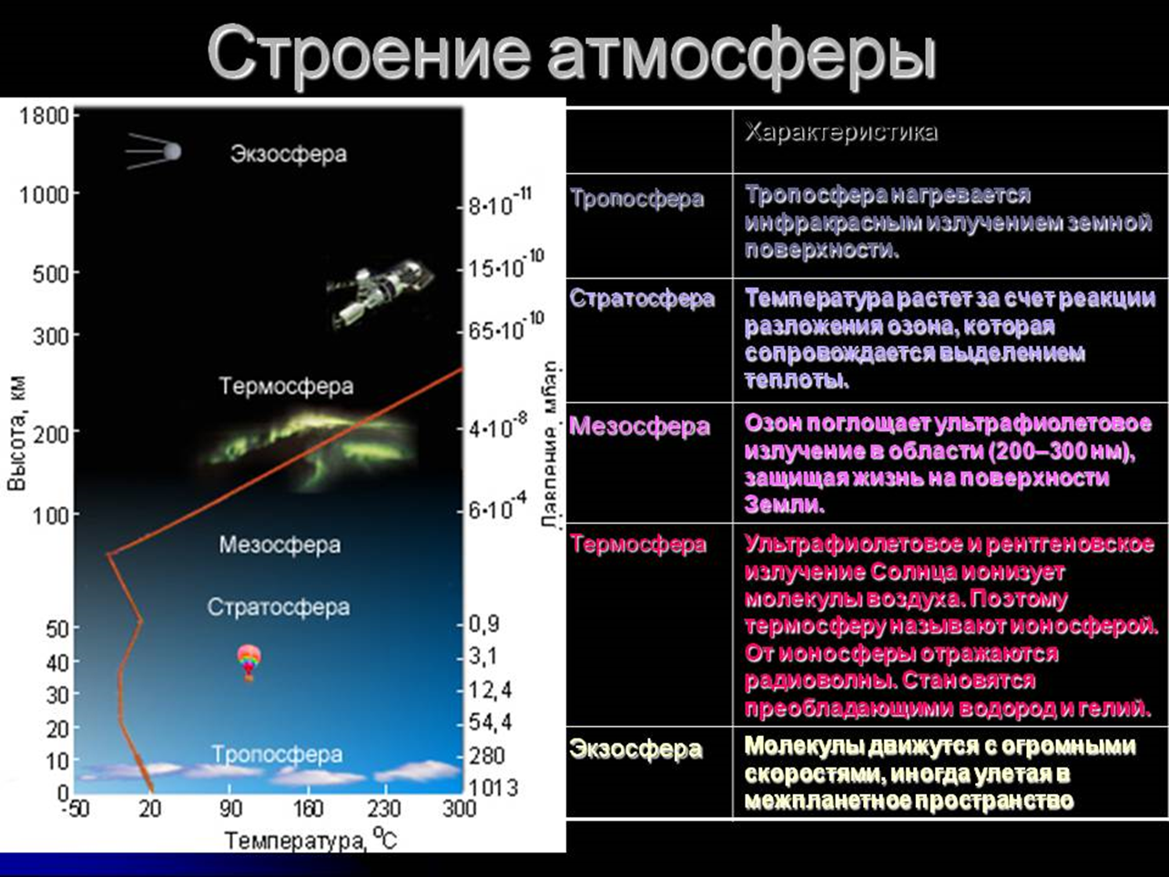
Слои атмосферы

